Slide 1
Introdução
STARFM
BFAST
SVM
TWDTW
Uma introdução sobre métodos para séries temporais
CAP- 378 - Tópicos em observação da Terra
Alunos:
Guilherme Oliveira Chagas
Mikhail José Pires Pedrosa de Oliveira
Naiallen Carolyne Rodrigues Lima
Rennan de Freitas Bezerra Marujo
Professores:
Dr. Antônio Miguel Vieira Monteiro
Dr. Sergio Rosim

Slide 2
Introdução
Introdução
STARFM
BFAST
SVM
TWDTW
Definições
Variáveis
Extração da série temporal
Métodos de Análise de Séries Temporais
Sistemas imageadores
Definições
Série temporais:
Conjunto de observações sequenciais e dependentes (KUNZER et al., 2015);
Feitas de maneira cronológica e com atualização contínua (FU, 2011);
Grande quantidade de dados;
Notes:
Uma série temporal é um conjunto de observações sequenciais e dependente. A análise de uma série temporal possibilita a verificação de tendências, de periodicidades e predições (EHLERS, 2009).
Séries temporais são coleções de observações feitas de maneira cronológica, cujas características incluem: grande quantidade de dados, alta dimensionalidade e atualização continua (FU, 2011).
Como exemplo das componentes de uma série temporal em análise de dados de sensoriamento remoto, podemos considerar a observação de uma região de savana.
A sazonalidade dessa região seria o vigor da vegetação dependo da estão seca ou chuvosa; a tendência observada durante muitos anos poderia ser crescimento da quantidade de vegetação ou degradação ou ainda a estabilidade da vegetação; as irregularidades podem ser queimadas, mudanças atmosféricas durante a aquisição dos dados, mudança na anisotropia da superfície, diferenças de iluminação, defeito dos sensores (KÜNZER et al., 2015)

Slide 3
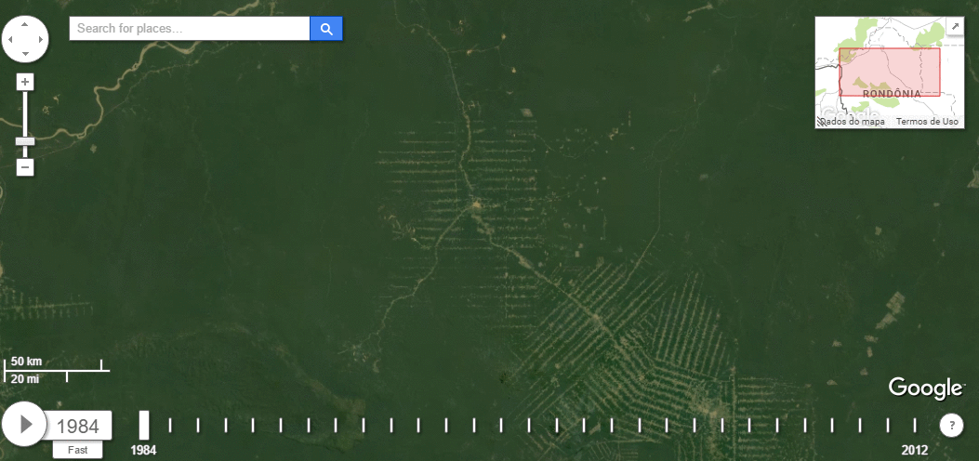
Introdução
STARFM
BFAST
SVM
TWDTW
Definições
Variáveis
Extração da série temporal
Métodos de Análise de Séries Temporais
Sistemas imageadores
Fonte: adaptado de Earthengine (2006)
Notes:
Terra está em constante mudança
importante compreender os processos atuantes
INPE pioneiro na disponibilização de dados
Coppin et al. (2004) mostram que maioria dos métodos de detecção de mudanças utilizam séries curtas

Slide 4
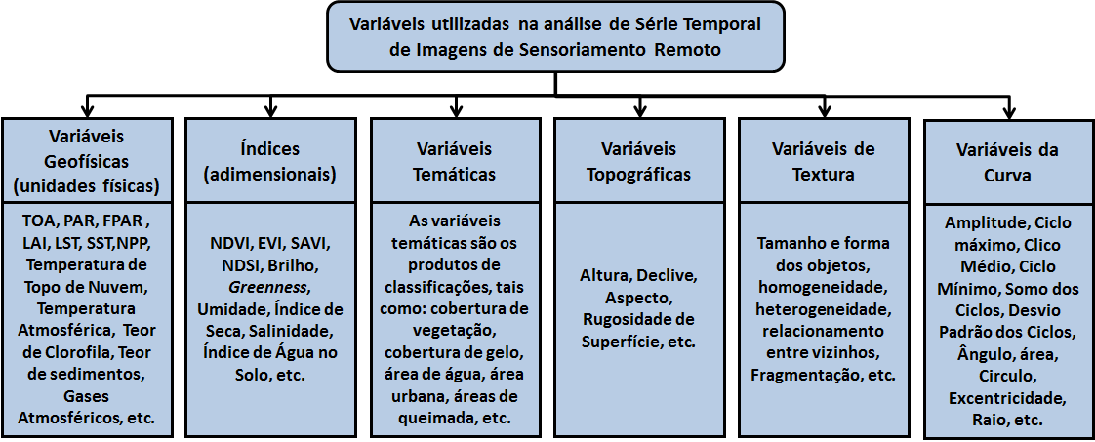
Introdução
STARFM
BFAST
SVM
TWDTW
Definições
Variáveis
Extração da série temporal
Métodos de Análise de Séries Temporais
Sistemas imageadores
Variáveis comumente utilizadas em sensoriamento remoto para análise de série temporal.
Fonte: Adaptado de Kunzer et al. (2015)
Notes:
Relação entre resolução espacial e tempo de revisita entre os satélites para sensoriamento remoto.
Fonte: Adaptado de ITC (2016)
ariáveis comumente utilizadas em sensoriamento remoto para análise de série
temporal.
Fonte: Adaptado de Künzer et al. (2015)

Slide 5
Introdução
STARFM
BFAST
SVM
TWDTW
Definições
Variáveis
Extração da série temporal
Métodos de Análise de Séries Temporais
Sistemas imageadores
Variáveis comumente utilizadas em sensoriamento remoto para análise de série temporal.
Fonte: Adaptado de Kunzer et al. (2015)
Notes:
Relação entre resolução espacial e tempo de revisita entre os satélites para sensoriamento remoto.
Fonte: Adaptado de ITC (2016)
ariáveis comumente utilizadas em sensoriamento remoto para análise de série
temporal.
Fonte: Adaptado de Künzer et al. (2015)

Slide 6
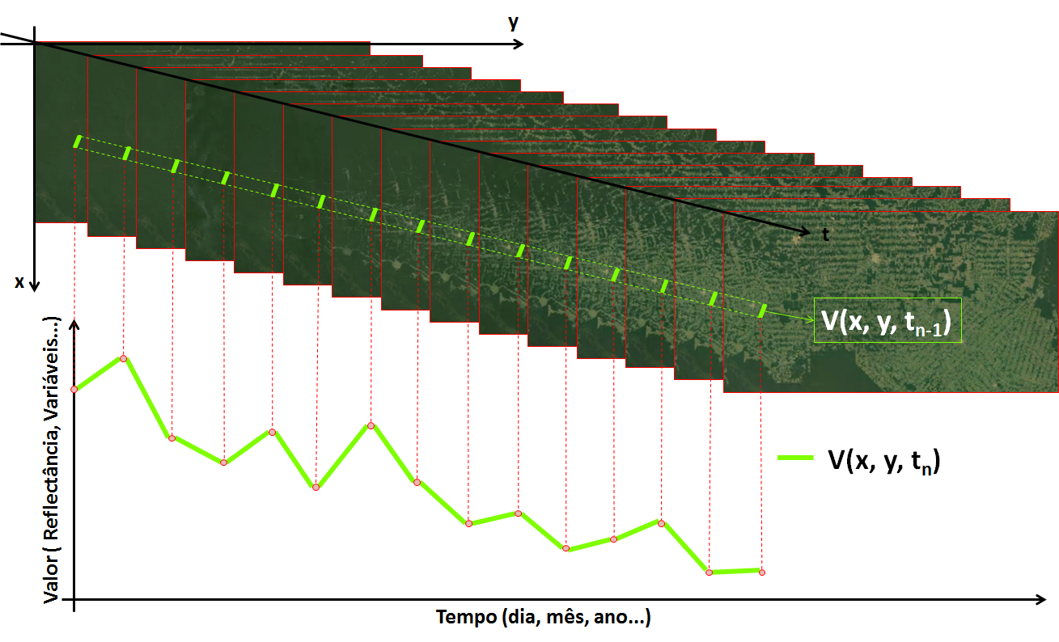
Introdução
Introdução
STARFM
BFAST
SVM
TWDTW
Definições
Variáveis
Extração da série temporal
Métodos de Análise de Séries Temporais
Sistemas imageadores
Extração de série temporal a partir de um pixel

Slide 7
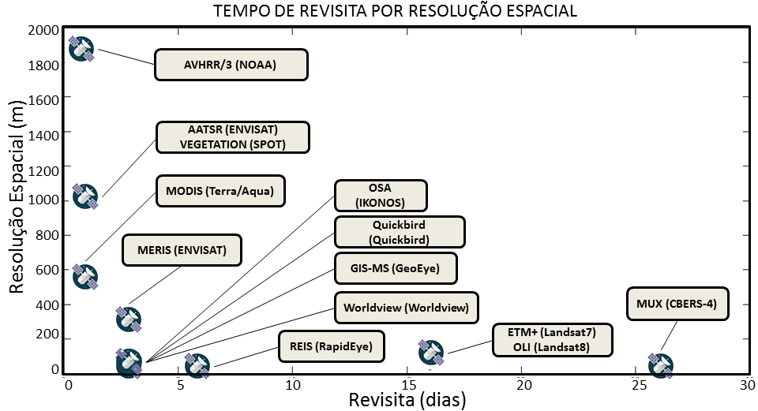
Introdução
STARFM
BFAST
SVM
TWDTW
Definições
Variáveis
Extração da série temporal
Métodos de Análise de Séries Temporais
Sistemas imageadores
Relação entre resolução espacial e tempo de revisita entre os satélites para sensoriamento remoto.
Fonte: adaptado de ITC (2016)
Notes:
Relação entre resolução espacial e tempo de revisita entre os satélites para sensoriamento remoto.
Fonte: Adaptado de ITC (2016)

Slide 8
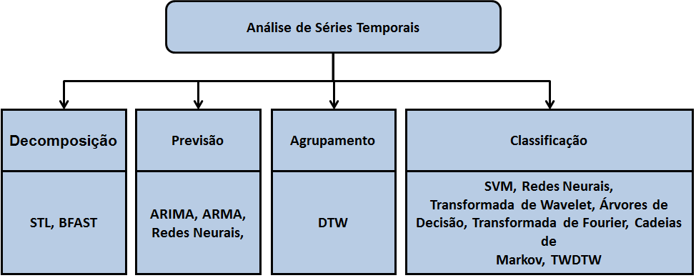
Introdução
Introdução
STARFM
BFAST
SVM
TWDTW
Definições
Variáveis
Extração da série temporal
Métodos de Análise de Séries Temporais
Sistemas imageadores
Métodos de Análise de séries temporais

Slide 9
Introdução
STARFM
BFAST
SVM
TWDTW
Variáveis
Extração da série temporal
Métodos de Análise de Séries Temporais
Sistemas imageadores
Métodos abordados neste trabalho
Métodos para séries temporais de imagens orbitais
STARFM
BFAST
SVM aplicado em séries temporais
TWDTW
Notes:
Os métodos STARFM e BFAST foram selecionados devido as suas relevâncias na literatura. O SVM foi escolhido por ser uma abordagem conhecida e bastante difundida na literatura. O método TWDTW foi selecionado por ser recente e por ser uma variação do \emph{Dynamic Time Warping} (DTW), um método consolidado em mineração de dados.

Slide 10
STARFM
Introdução
STARFM
BFAST
SVM
TWDTW
Considerações
Abordagem
Fluxograma
Exemplo
Desvantagens
Artigo: On the blending of the Landsat and MODIS surface reflectance: Predicting daily Landsat surface reflectance;
Método: Spatial and Temporal Adaptive Reflectance Fusion Model (STARFM)
Autores: Feng Gao, Jeff Masek e Forrest Hall;
Motivação:
Necessidade de obter imagens com resolução espacial média e resolução temporal diária;
Ter imagens para estudos relacionados à fenologia de vegetação que tenha ciclo de vida rápido;

Slide 11
Introdução
STARFM
BFAST
SVM
TWDTW
Considerações
Abordagem
Fluxograma
Exemplo
Desvantagens
Abordagem multi-temporal, multi-sensor e multi-espacial;
Requisitos:
Utilizar sensores com correspondências de bandas espectrais;
Plataformas com órbitas similares;
As imagens tem que estar:
mesmo tamanho de imagem e píxel;
mesma projeção;
mesmo fator de escala de reflectância;
mesma resolução radiométrica.
Notes:
Apesar disso tudo pequenos erros são esperados e ignorados

Slide 12
Introdução
STARFM
BFAST
SVM
TWDTW
Considerações
Abordagem
Fluxograma
Exemplo
Desvantagens
Intervalo entre as imagens
Considerando uma região homogênea de um píxel MODIS e Landsat no dia t_{k}:
Considerando que no dia t₀ não houve nenhuma mudança naquela região:
. . .
. . .
. . .
t_{k}
t₀
t₁
t₂
t₁₃
t₁₄
t₁₅
t_{k+1}
Notes:
Apesar disso tudo pequenos erros são esperados e ignorados

Slide 13
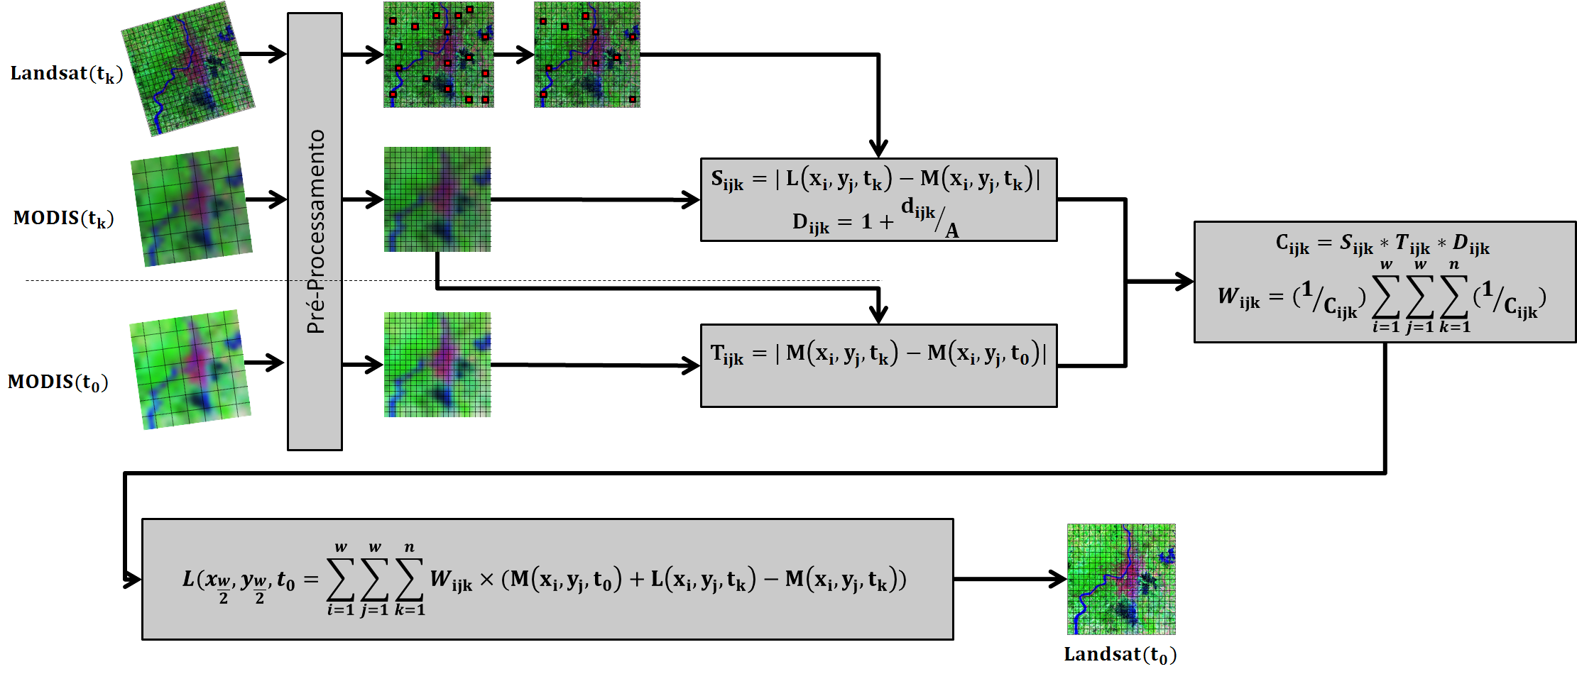
Introdução
STARFM
BFAST
SVM
TWDTW
Considerações
Abordagem
Fluxograma
Exemplo
Desvantagens
Fonte: adaptado de Gao et al. (2006).
Fonte: adaptado de Gao et al. (2006)
Notes:
Apesar disso tudo pequenos erros são esperados e ignorados

Slide 14
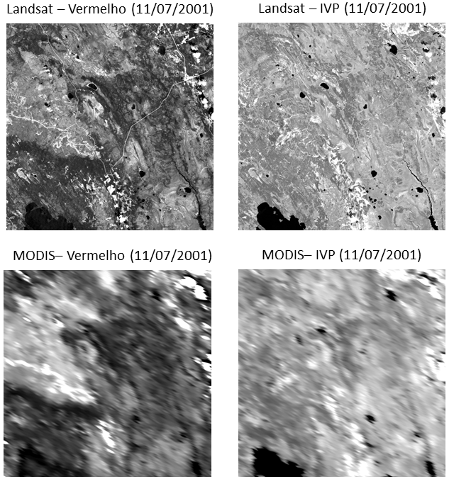
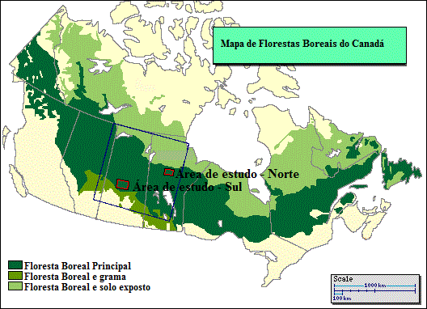
Introdução
STARFM
BFAST
SVM
TWDTW
Considerações
Abordagem
Fluxograma
Exemplo
Desvantagens
Região utilizada para o teste do algoritmo
ETM+ - Vermelho (11/07/2001)
ETM+ - IPV (11/07/2001)
MODIS - Vermelho (11/07/2001)
MODIS - IPV (11/07/2001)
Latitude: 54º N;
Longitude: -104º W;
Fonte: adaptado de Boreas. (2016)
Notes:
Apesar disso tudo pequenos erros são esperados e ignorados

Slide 15
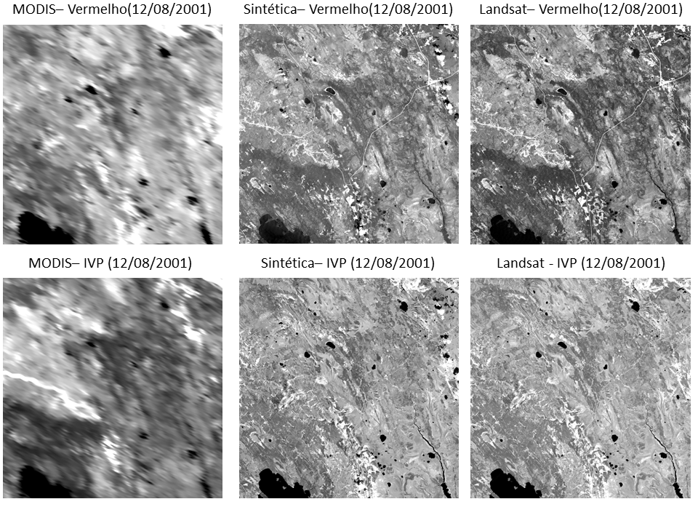
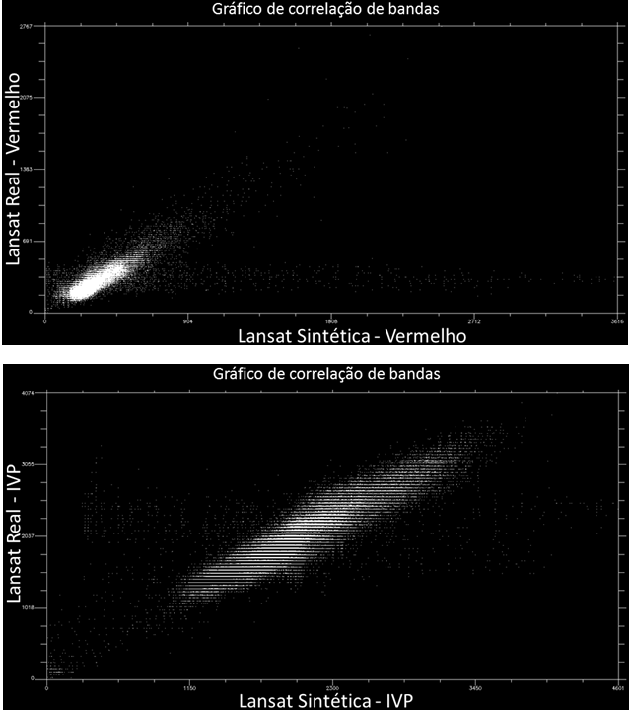
Introdução
STARFM
BFAST
SVM
TWDTW
Considerações
Abordagem
Fluxograma
Exemplo
Desvantagens
MODIS - Vermelho (12/08/2001)
Sintética - Vermelho (12/08/2001)
ETM+ - Vermelho(12/08/2001)
MODIS - IPV(12/08/2001)
Sintética - IPV(12/08/2001)
ETM+ - IPV(12/08/2001)
Notes:
Apesar disso tudo pequenos erros são esperados e ignorados

Slide 16
Introdução
STARFM
BFAST
SVM
TWDTW
Considerações
Abordagem
Fluxograma
Exemplo
Desvantagens
O tamanho da janela depende da área de estudo e precisa ser ajustada a cada caso;
Nem sempre similaridades espectrais são encontradas;
Não tem bom resultado quando aplicadas a áreas heterogêneas.
Notes:
Apesar disso tudo pequenos erros são esperados e ignorados

Slide 17
BFAST
Introdução
STARFM
BFAST
SVM
TWDTW
Considerações
STL
Break points
Experimento
Artigo: Detecting trend and seasonal changes in satellite image time series;
Autores: Jan Verbesselt, Rob Hyndman, Glenn Newnham, Darius Culvenor
Motivação:
Necessidade de obter as componentes de tendência, sazonalidade e residual de uma série temporal;
Necessidade de obter pontos de quebra (mudanças) em séries temporais;

Slide 18
BFAST
Introdução
STARFM
BFAST
SVM
TWDTW
Considerações
STL
Break points
Experimento
Breaks for additive seasonal and Trend (Verbesselt et al., 2010)
Notes:
em que Yt é o dado observado no tempo t, Tt é a componente de tendência, St é a componente de sazonalidade e et é a componente residual (VERBESSELT et al., 2010a; WATTS; LAFFAN, 2013)
As observações de mudanças na componente tendência indicam alterações graduais (oriundas de variações climáticas inter-anuais), ou abruptas (desmatamento, urbanização, fogo e inundações). Mudanças na componente de sazonalidade indicam mudanças fenológicas (alteração na quantidade de folhas ou do vigor vegetativo). Componente residual refere-se a ruídos e demais componentes, que em imagens orbitais podem se referir a elementos originados por geometria de aquisição, efeitos indesejados causados por nuvens e espalhamento atmosférico

Slide 19
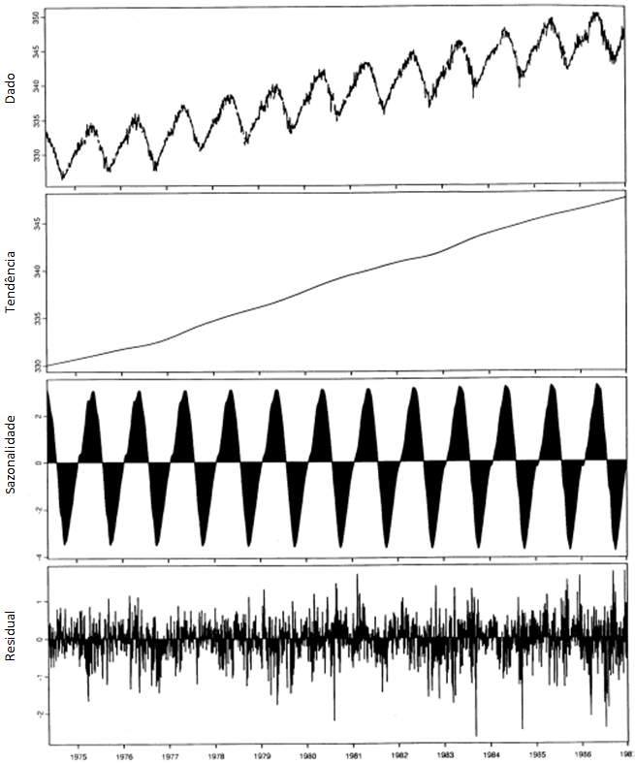
Introdução
STARFM
BFAST
SVM
TWDTW
Considerações
STL
Break points
Experimento
Fonte: adaptado de Cleveland et al.(1990).
Notes:
em que Yt é o dado observado no tempo t, Tt é a componente de tendência, St é a componente de sazonalidade e et é a componente residual (VERBESSELT et al., 2010a; WATTS; LAFFAN, 2013)
As observações de mudanças na componente tendência indicam alterações graduais (oriundas de variações climáticas inter-anuais), ou abruptas (desmatamento, urbanização, fogo e inundações). Mudanças na componente de sazonalidade indicam mudanças fenológicas (alteração na quantidade de folhas ou do vigor vegetativo). Componente residual refere-se a ruídos e demais componentes, que em imagens orbitais podem se referir a elementos originados por geometria de aquisição, efeitos indesejados causados por nuvens e espalhamento atmosférico

Slide 20
Introdução
STARFM
BFAST
SVM
TWDTW
Considerações
STL
Break points
Experimento

Slide 21
Introdução
STARFM
BFAST
SVM
TWDTW
Considerações
STL
Break points
Experimento

Slide 22
Introdução
STARFM
BFAST
SVM
TWDTW
Considerações
STL
Break points
Experimento

Slide 23
Introdução
STARFM
BFAST
SVM
TWDTW
Considerações
STL
Break points
Experimento

Slide 24
Introdução
STARFM
BFAST
SVM
TWDTW
Considerações
STL
Break points
Experimento

Slide 25
Introdução
STARFM
BFAST
SVM
TWDTW
Considerações
STL
Break points
Experimento

Slide 26
Introdução
STARFM
BFAST
SVM
TWDTW
Considerações
STL
Break points
Experimento

Slide 27
Introdução
STARFM
BFAST
SVM
TWDTW
Considerações
STL
Break points
Experimento

Slide 28
Introdução
STARFM
BFAST
SVM
TWDTW
Considerações
STL
Break points
Experimento
Notes:
Aditive seasonal effects

Slide 29
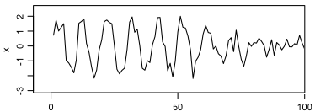
Introdução
STARFM
BFAST
SVM
TWDTW
Considerações
STL
Break points
Experimento
Segmento, parâmetro h
Notes:
determina tamanho do segmento e numero máximo de pontos de quebra

Slide 30
Introdução
STARFM
BFAST
SVM
TWDTW
Considerações
STL
Break points
Experimento
Segmento, parâmetro h
h = 1/4
Notes:
determina tamanho do segmento e numero máximo de pontos de quebra

Slide 31
Introdução
STARFM
BFAST
SVM
TWDTW
Considerações
STL
Break points
Experimento
Segmento, parâmetro h
h = 1/4
max = 3 breakpoints
Notes:
determina tamanho do segmento e numero máximo de pontos de quebra

Slide 32
Introdução
STARFM
BFAST
SVM
TWDTW
Considerações
STL
Break points
Experimento
Etapa 1: Teste de OLS-MOSUM na componente de tendência, OLS nos dados sem sazonalidade;
Etapa 2: Componentes de tendência estimadas para cada segmento por meio de regressão;
Etapa 3: Teste de OLS-MOSUM na componente sazonal, OLS dos dados sem tendência;
Etapa 4: Coeficientes sazonais estimados para cada segmento por meio de regressão.
Notes:
Etapa 1: Se o teste de OLS-MOSUM indicar que os pontos de quebra estão ocorrendo na componente de tendência, o número e posição dos pontos de quebra é estimado por meio do OLS dos dados sem sazonalidade;
Etapa 2: Estimam-se as componentes de tendência para cada segmento por meio de regressão;
Etapa 3: Se o teste de OLS-MOSUM indicar que os pontos de quebra estão ocorrendo na componente sazonal, o número e a posição dos pontos de quebra sazonais são estimados pelo OLS dos dados sem tendência;
Etapa 4: Os coeficientes sazonais são estimados para cada segmento por meio de regressão
inclinação e intercepto
os coeficientes sazonais (amplitude e fase) são estimados para cada segmento por meio de regressão robusta baseada em estimadores M
Moving Sum - MOSUM Manter elementos recentes torna-os mais sensíveis a variação
Ordinary Least Squares (OLS) Determina parâmetros desconhecidos em um modelo de regressão linear
OLS-MOSUM é um teste utilizado para verificar a constância de parâmetros em uma série
Estimadores M para modelos de regressão, generalização máxima verossimilhança (Huber, 1964)
estimating the unknown parameters in a linear regression model, with the goal of minimizing the sum of the squares of the differences between the observed responses in the given dataset and those predicted by a linear function
José António C. Palma Professor no Departamento de Matemática da Escola Superior de Tecnologia do Instituto Politécnico de Setúbal
Cap. 3
.

Slide 33
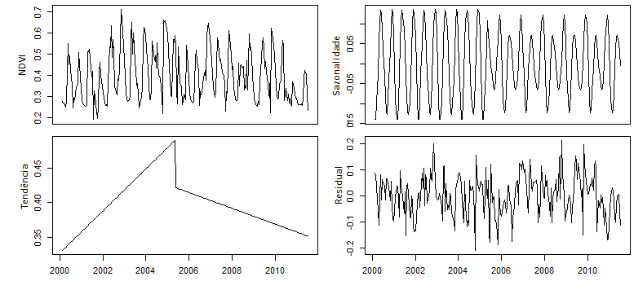
Introdução
STARFM
BFAST
SVM
TWDTW
Considerações
STL
Break points
Experimento

Slide 34
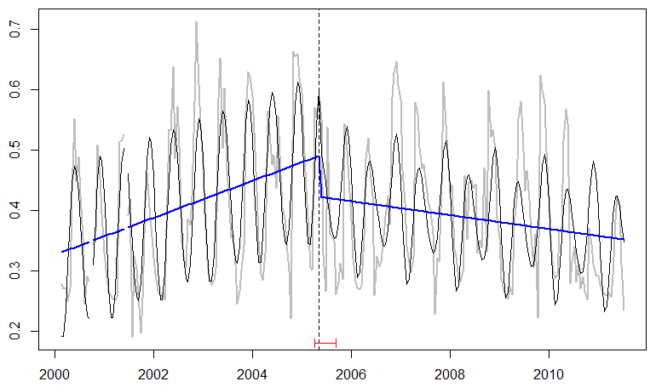
Introdução
STARFM
BFAST
SVM
TWDTW
Considerações
STL
Break points
Experimento

Slide 35
Introdução
STARFM
BFAST
SVM
TWDTW
Considerações
SVM
Classificador linear
Função de decisão
Experimento
SVM
Artigo: Support-Vector Networks;
Método: Support Vector Machine (SVM)
Autores: C. Cortes e V. Vapnik;
Motivação:
Método Clássico da Computação.
Recentes aplicações para Sensoriamento Remoto no uso de Séries Temporais
Notes:
É uma técnica de classificação supervisionada

Slide 36
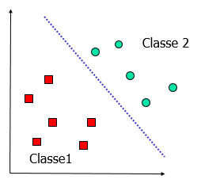
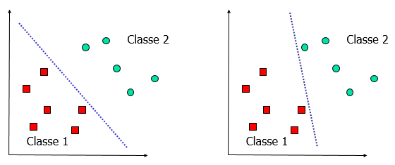
Introdução
STARFM
BFAST
SVM
TWDTW
Considerações
SVM
Classificador linear
Função de decisão
Experimento
SVM
Duas classes, linearmente separáveis.
O que é um bom limite para a decisão?
Fonte: Law (2016)
Notes:
Um dado é visto como um ponto num espaço de p dimensões.
Trata-se de um classificador linear binário.
SVM
Linear - Margens Rígidas e Suaves
Não Linear
Multi-Classes

Slide 37
Introdução
STARFM
BFAST
SVM
TWDTW
Considerações
SVM
Classificador linear
Função de decisão
Experimento
SVM - Classificador linear
Redes Neurais - Uma vez que ocorre a separação correta dos conjuntos (classes), a condição é satisfatória.
Fonte: Adaptado de Law (2016)
Notes:
Existem infinitas linhas (hiperplanos) separando duas classes.

Slide 38
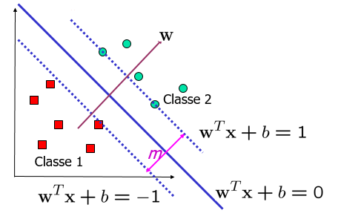
Introdução
STARFM
BFAST
SVM
TWDTW
Considerações
SVM
Classificador linear
Função de decisão
Experimento
SVM - Função de decisão (Kernel)
Função decisão
Gera uma reta que separa os elementos das duas classes.
Função ótima ?
Gera uma reta distante de cada classe.
Fonte: Law (2016)
Notes:
Define uma fronteira linear a partir de dados linearmente separáveis
O alvo é achar o melhor hiperplano que minimize o erro da classificação.
SVM busca o hiperplano com a maior margem.

Slide 39
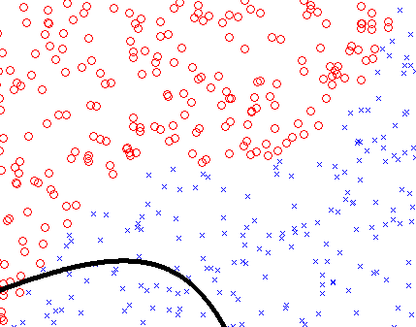
Introdução
STARFM
BFAST
SVM
TWDTW
Considerações
SVM
Classificador linear
Função de decisão
Experimento
SVM
Fonte: Readhead (2016)

Slide 40
Introdução
STARFM
BFAST
SVM
TWDTW
Considerações
SVM
Classificador linear
Função de decisão
Experimento
SVM
A escolha da função de decisão depende da aplicação e a particularidade do espaço de atributos.
Funções de Decisões (mais utilizadas)
Polinomial
Gaussiana ou RBF (Função de Base Radial)
Sigmoidais

Slide 41
Introdução
STARFM
BFAST
SVM
TWDTW
Considerações
SVM
Classificador linear
Função de decisão
Experimento
SVM
Processo
σ - largura da banda da função de kernel
kernel - função de treinamento e previsão dos dados
C - valor de ajuste de precisão

Slide 42
Introdução
STARFM
BFAST
SVM
TWDTW
Considerações
SVM
Classificador linear
Função de decisão
Experimento
SVM
Aplicação para Séries Temporais
Variáveis extraídas
Amplitude
Valor máximo
Valor mínimo
Moda
Desvio Padrão
Somatório
Média
Classes
Campo Nativo
Pastagem Cultivada
Outros
SVM

Slide 43
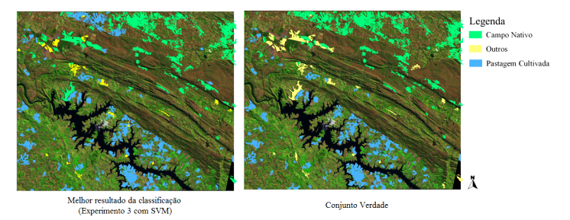
Introdução
STARFM
BFAST
SVM
TWDTW
Considerações
SVM
Classificador linear
Função de decisão
Experimento
SVM
Em Costa et al (2015) o SVM obteve uma Acurácia de 85,96%.
Fonte: Costa et al. (2015)

Slide 44
Introdução
STARFM
BFAST
SVM
TWDTW
SVM
Classificador linear
Função de decisão
Exemplo
Bibliotecas
SVM - Bibliotecas
LIBSVM (C++ e Java)
SVMlight (C)
SVMTorch (C++)
OSU SVM Classifier (Matlab Toolbox)
scikit-learn (Python)
e1071 (R)
OpenCV (C++ e Python)
Mais Informações: www.svms.org/

Slide 45
Introdução
STARFM
BFAST
SVM
TWDTW
Considerações
DTW
TWDTW
Exemplo
TWDTW
Artigo: A Time-Weighted Dynamic Time Warping Method for Land-Use and Land-Cover Mapping;
Método: Time-Weighted Dynamic Time Warping (TWDTW)
Autores: Maus et al.;
Disponível no pacote dtwSat (MAUS et al., 2016b) na linguagem R;
Motivação:
Métodos baseados no DTW obtêm bons resultados na classificação de séries temporais;
O método Dynamic Time Warping (DTW) não considera o tempo.

Slide 46
Introdução
STARFM
BFAST
SVM
TWDTW
Considerações
DTW
TWDTW
Exemplo
DTW
Proposto por Sakoe e Chiba (1971);
Método de mineração de dados e séries temporais de padrões de voz;
O objetivo é encontrar um Warping Path p de custo mínimo;
Encontra o melhor alinhamento entre séries temporais.

Slide 47
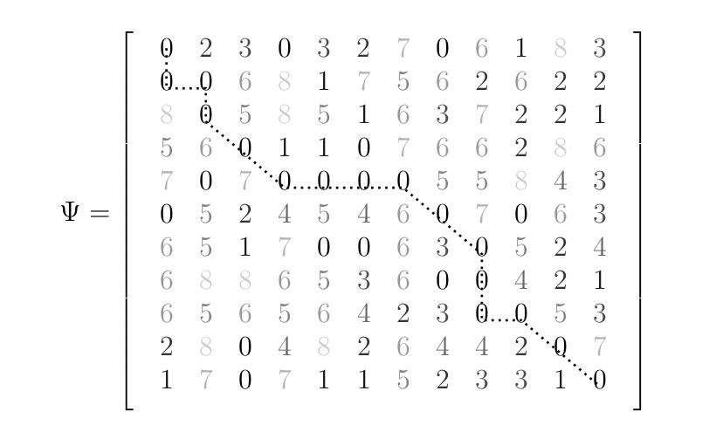
Introdução
STARFM
BFAST
SVM
TWDTW
Considerações
DTW
TWDTW
Exemplo
DTW
Utiliza as matrizes de custo e de custo acumulado:

Slide 48
Introdução
STARFM
BFAST
SVM
TWDTW
Considerações
DTW
TWDTW
Exemplo
TWDTW
O TWDTW difere do DTW na montagem da matriz de custo;
Também é considerada a data em que o dado foi obtido;
Maus et al. (2016) utilizaram a seguinte equação:

Slide 49
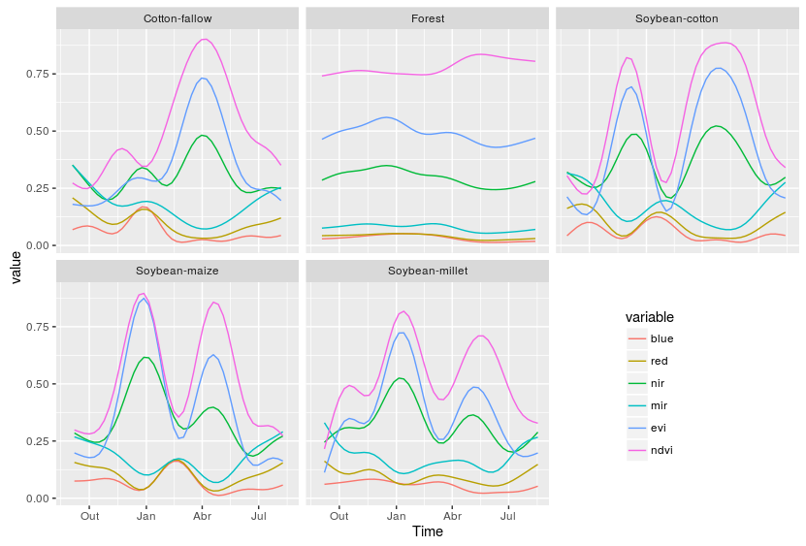
Introdução
STARFM
BFAST
SVM
TWDTW
Considerações
DTW
TWDTW
Exemplo
TWDTW
Imagem gerada com o exemplo disponível no dtwSat (MAUS et al., 2016b).

Slide 50
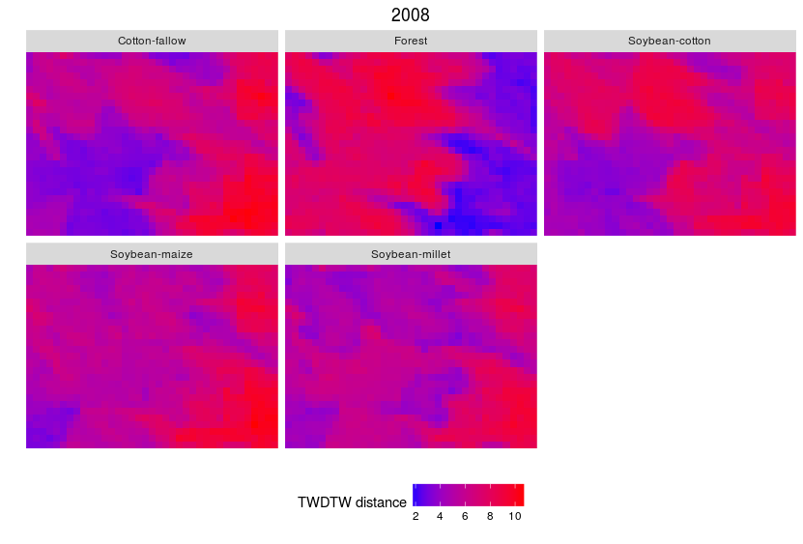
Introdução
STARFM
BFAST
SVM
TWDTW
Considerações
DTW
TWDTW
Exemplo
TWDTW
Imagem gerada com o exemplo disponível no dtwSat (MAUS et al., 2016b).

Slide 51
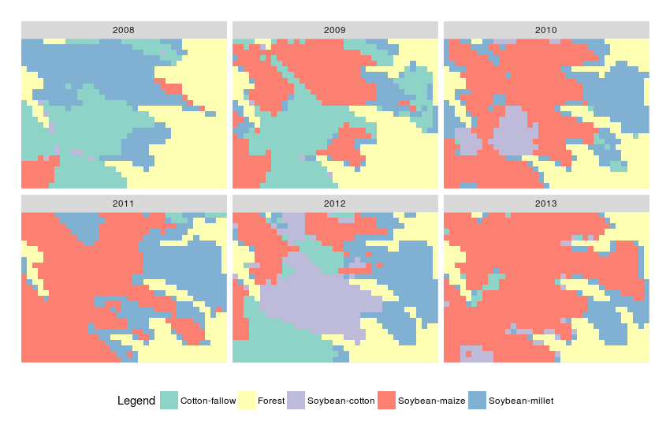
Introdução
STARFM
BFAST
SVM
TWDTW
Considerações
DTW
TWDTW
Exemplo
TWDTW
Imagem gerada com o exemplo disponível no dtwSat (MAUS et al., 2016b).

Slide 52
STARFM
BFAST
SVM
TWDTW
Considerações
Considerações finais
Adoção de políticas públicas tem possibilitado acesso a dados;
Importante extrair informação de séries temporais;
Algoritmos mostraram-se consistentes;
Softwares open-source.
Notes:
A adoção de politicas públicas, por algumas agências, para disponibilização gratuita
de imagens orbitais, tem possibilitado a pesquisadores o acesso sem precedentes à
grandes bases de dados orbitais (MAUS et al., 2016a). Assim, torna-se importante
que informações sejam extraídas utilizando o contexto que um conjunto de imagens
(séries temporais) pode oferecer. Por isso, é necessário que hajam métodos eficientes
e eficazes para a manipulação de séries temporais e que sejam acessíveis para vários
pesquisadores. Com isso, é interessante que esses métodos sejam
open-source
.
Dentre os métodos apresentados neste trabalho, percebe-se que o STARFM foi
útil para melhorar a qualidade das imagens e compor uma série temporal; a extração
das componentes de tendência, sazonalidade, remoção da componente residual, bem
como definição das componentes de quebra em uma série foi efetivamente feita pelo
algoritmo BFAST; o uso de algoritmos de classificação tradicionais, como o SVM,
tem permitido a utilização de parâmetros extraídos de séries temporais, para clas-
sificar áreas, considerando mais efetivamente as alterações no espaço-tempo. Hoje o
assunto de séries temporais em imagens orbitais continua recente, de modo a existi-
rem novos métodos como DWDTW na tentativa de obter melhores resultados.
Todos os métodos abordados neste texto possuem implementações
open-source
,
por isso, são alternativas acessíveis a pesquisadores. Também, são métodos recentes
e que apresentaram bons resultados na literatura

Slide 53
BFAST
SVM
TWDTW
Considerações
Referências
Referências
ABE, S. Support vector machines for pattern classification. Estados Unidos: Springer, 2005. 349 p. 18
ANDREOLA, R. Support vector machines na classificação de imagens hiperespectrais. Dissertação (Mestrado) — UFGRS, 2009
Boreas. The Boreas Ecosystem-Atmosphere Study. [s. n.], 2016. https://daac.ornl.gov/BOREAS/boreas.shtml
COSTA, W. et al. Classifying grasslands and cultivated pastures in the brazilian cerrado using support vector machines, multilayer perceptrons and autoencoders. p. 187–198, 2015
CLEVELAND, R. B. et al. STL: A seasonal-trend decomposition procedure basedon loess.Journal of Official Statistics, v. 6, n. 1, p. 3–73, 1990. ISSN 0282-423X.
COPPIN, P. et al. Review ArticleDigital change detection methods in ecosystemmonitoring: a review.International Journal of Remote Sensing, v. 25, n. 9, p.1565–1596, 2004. ISSN 0143-1161.
EHLERS, R. S.Análise de séries temporais. [s.n.], 2009.http://www.icmc.usp.br/pessoas/ehlers/stemp/ p. Disponível em:<http://www.icmc.usp.br/pessoas/ehlers/stemp/>.
GAO, F. et al. On the blending of the landsat and modis surface reflectance:Predicting daily landsat surface reflectance.IEEE Transactions on Geoscience andRemote sensing, IEEE, v. 44, n. 8, p. 2207–2218, 2006.
ITC.ITC’s database of Satellites and Sensors List of all sensors. 2016.<http://www.itc.nl/research/products/sensordb/allsensors.aspx>. Accessed:2016-09-04. 4, 5.

Slide 54
BFAST
SVM
TWDTW
Considerações
Referências
Referências
KÜNZER, C. et al.Remote Sensing Time Series: Revealing Land SurfaceDynamics. [S.l.]: Springer International Publishing, 2015. v. 22. 2, 4, 7, 8, 9, 10.
KÖRTING, T. S. et al. Land cover detection using temporal features based on polar representation. Arequipa, Peru, august 2013. Disponível em: <http://www.ucsp.edu.pe/sibgrapi2013/eproceedings/wtd/114683.pdf>
LAW, M. A Simple Introduction to Support Vector Machines. Disponível em: <https://www.cise.ufl.edu/class/cis4930sp11dtm/notes/intro_svm_new.pdf> Acessado em Setembro de 2016
LORENA, A. C.; CARVALHO, A. C. de. Uma introdução às support vector machines. Revista de Informática Teórica e Aplicada, v. 14, n. 2, p. 43–67, 2007
MAUS, V. et al. dtwsat: Time-weighted dynamic time warping for satellite image time series analysis in R. Journal of Statistical Software, 2016. No prelo.
MAUS, V. et al. A time-weighted dynamic time warping method for land-use andland-cover mapping. IEEE Journal of Selected Topics in Applied Earth Observations and Remote Sensing, 2016. No prelo.
READHEAD, J. Aprendizagem De Máquina: Como As Máquinas De Vetores De Suporte Podem Ser Utilizadas Nas Negociações. Disponível em: <https://www.mql5.com/pt/articles/584> Acessado em Setembro de 2016.
OTUKEI, J. R.; BLASCHKE, T. Land cover change assessment using decision trees, support vector machines and maximum likelihood classification algorithms. International Journal of Applied Earth Observation and Geoinformation, Elsevier, v. 12, p. S27–S31, 2010.

Slide 55
BFAST
SVM
TWDTW
Considerações
Referências
Referências
PEDREGOSA, F. et al. Scikit-learn: Machine learning in python. Journal of Machine Learning Research, v. 12, n. Oct, p. 2825–2830, 2011.
SAKOE, H.; CHIBA, S. A dynamic programming approach to continuous speech recognition. In: Proceedings of the 7th International Congress on Acoustics.Budapeste, Hungria: ICA, 1971. v. 3, p. 65–69.
SOUZA, C. G. Uso de séries temporais para o mapeamento da cafeicultura. 162 p. Tese (Tese de Doutorado (Engenharia Florestal)) — Universidade Federal de Lavras, 2015.
SMOLA, A. J. Advances in large margin classifiers. [S.l.]: MIT press, 2000.
SOUZA, C. G. Uso de séries temporais para o mapeamento da cafeicultura. 162 p. Tese (Tese de Doutorado (Engenharia Florestal)) — Universidade Federal de Lavras, 2015.
VAPNIK, V. N. An overview of statistical learning theory. IEEE transactions on neural networks, IEEE, v. 10, n. 5, p. 988–999, 1999
VAPNIK, V. N.; CHERVONENKIS, A. Y. On the uniform convergence of relative frequencies of events to their probabilities. Theory of Probability and its Applications, SIAM, v. 16, n. 2, p. 264–280, 1971. Disponível em: <http://link.aip.org/link/?TPR/16/264/1>
VERBESSELT, J. et al. Detecting trend and seasonal changes in satellite imagetime series.Remote Sensing of Environment, Elsevier B.V., v. 114, n. 1, p.106–115, 2010. ISSN 00344257. Disponível em:<http://dx.doi.org/10.1016/j.rse.2009.08.014>.

Slide 56
Perguntas

Slide 57
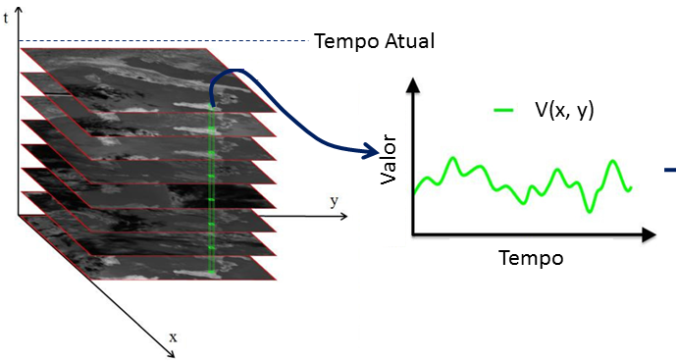
Introdução
Introdução
STARFM
BFAST
SVM
TWDTW
Definições
Variáveis
Extração da série temporal
Sistemas imageadores
Extração de série temporal a partir de um pixel
Notes:
A análise de uma série temporal possibilita a verificação de tendências, periodicidade e predições (EHLERS, 2009)

Slide 58
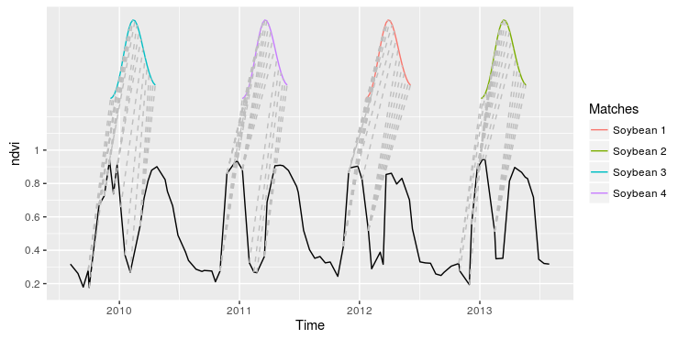
Introdução
STARFM
BFAST
SVM
TWDTW
Considerações
DTW
TWDTW
Exemplo
OBDTW
Imagem gerada com o exemplo disponível no dtwSat (MAUS et al., 2016b).

Slide 59
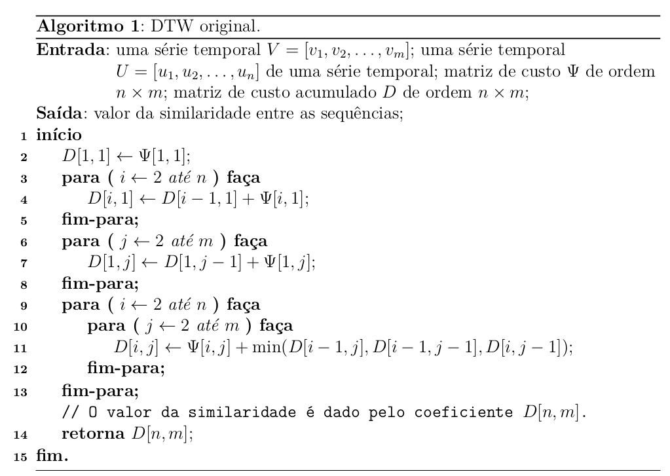
Introdução
Introdução
STARFM
BFAST
SVM
TWDTW
Notes:
A análise de uma série temporal possibilita a verificação de tendências, periodicidade e predições (EHLERS, 2009)

